Slide 1


Repasse conhecimento
1º Encontro: Introdução ao ADK
3 de Novembro de 2025
Copyright Ⓒ 2025 - Todos os direitos reservados

Slide 2
Sumário:
Apresentação Global TI+RH SOLUTIONS;
Ementa e Cronograma de aulas;
Agentes de IA;
Introdução ao ADK;
Caso de uso real;
Demonstração do ADK;
Copyright Ⓒ 2025 - Todos os direitos reservados

Slide 3
Apresentação Global TI+RH SOLUTIONS:
Somos a Global TI+RH, uma empresa consolidada no setor de Tecnologia da Informação, com foco no desenvolvimento e suporte de soluções inovadoras em Inteligência Artificial. Com uma trajetória de mais de duas décadas, unimos experiência e tecnologia para impulsionar negócios.
Com ampla atuação em Goiânia, dispomos de uma equipe de especialistas de alta performance. Nesta sessão, o compartilhamento de conhecimento será liderado por Lucas Cruvinel e Mateus Pereira, profissionais especializados em IA em nosso time.
Copyright Ⓒ 2025 - Todos os direitos reservados

Slide 4
Cronograma:
Dia | Conteúdo | Objetivo
03/11 | Introdução ao ADK | Compreender o propósito e os principais blocos do ADK.
04/11 | Estrutura de Agentes | Entender e aplicar agentes no contexto do ADK.
05/11 | Ferramentas do ADK (Tools, ferramentas Built-ins, customizações, logs e testes) | Apresentar as ferramentas customizadas e seus respectivos testes.
06/11 | Aplicações no ADK (Parte 1) | Construindo agentes inteligentes com ADK
07/11 | Aplicações no ADK (Parte 2) | Construindo agentes inteligentes com ADK
Copyright Ⓒ 2025 - Todos os direitos reservados

Slide 5
Cronograma:
Dia | Conteúdo | Objetivo
17/11 | ADK Wrappers | Implementação da API para expor o ADK.
18/11 | Cloud Run e Vertex AI | Implantar e testar o funcionamento do Cloud Run, Vertex AI Engine e modelos IA em Vertex AI Garden.
19/11 | Projeto Integrado | Consolidar conhecimentos aplicando o ciclo completo do ADK.
25/11 | Revisão geral e dúvidas | Revisão teórica e técnica.
26/11 | Extra | Alocação caso necessário.
Copyright Ⓒ 2025 - Todos os direitos reservados

Slide 6
IA Agêntica:
A Evolução dos LLMs: A Inteligência Artificial avançou de simples sistemas baseados em regras para sofisticadas arquiteturas de aprendizado profundo, como os Modelos de Linguagem Grandes (LLMs). Essa evolução desbloqueou capacidades sem precedentes na compreensão, geração e raciocínio da linguagem natural.
O Surgimento dos agentes de IA: Com base nos LLMs, a IA agêntica representa o próximo passo transformador. Em vez de apenas responder a comandos, esses sistemas utilizam LLMs como seu principal motor de raciocínio.
De Passivo a Ativo: Os agentes de IA vão além do processamento passivo de informações para se tornarem participantes ativos e colaboradores. Eles podem perseguir metas, tomar decisões e executar ações de forma autônoma em ambientes digitais ou físicos para atingir os objetivos definidos pelo usuário.
Copyright Ⓒ 2025 - Todos os direitos reservados

Slide 7
IA Agêntica - Capacidade atual:
Capacidades Fundamentais:
Planejamento: Estruturar etapas para alcançar um objetivo.
Uso de Ferramentas: Acessar APIs, navegar na web e executar códigos.
Memória: Reter informações para uso futuro.
Autocorreção: Identificar e corrigir erros em suas ações.
Aplicações no Mundo Real:
Auxílio na gerência de projetos.
Conduzir pesquisas aprofundadas.
Automatizar fluxos de trabalho sofisticados.
Atuar como assistentes pessoais verdadeiramente proativos.
Copyright Ⓒ 2025 - Todos os direitos reservados

Slide 8
IA Agêntica - Fluxo de agentes de IA:
A adoção de um workflow composto por múltiplos agentes de Inteligência Artificial representa uma evolução na forma como automatizamos e executamos tarefas complexas. Em vez de depender de um único modelo de IA monolítico, essa abordagem distribui o trabalho entre agentes especializados, que colaboram para atingir um objetivo comum com maior precisão e eficiência.
Um dos principais benefícios de um workflow de agentes é a capacidade de dividir um problema complexo em subtarefas menores e gerenciáveis. Cada agente pode ser projetado ou treinado para uma função específica, atuando como um especialista em sua área.
Diminuição das "Alucinações" é um dos maiores desafios da tecnologia. Workflows de múltiplos agentes são uma estratégia eficaz para mitigar esse risco. Ao estruturar o processo, é possível inserir etapas de validação e verificação.
Copyright Ⓒ 2025 - Todos os direitos reservados

Slide 9
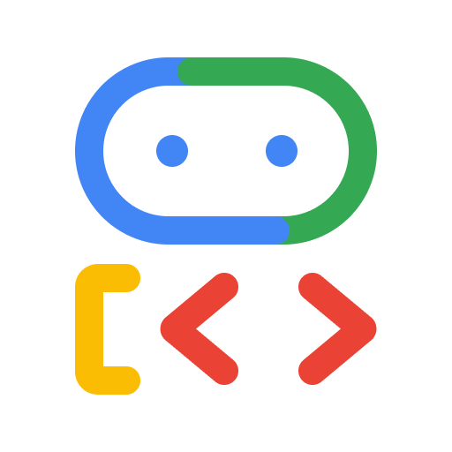
Introdução ao ADK (Agent Development Kit):
O ADK foi projetado para capacitar desenvolvedores a criar, gerenciar, avaliar e implantar agentes de IA. Ele oferece um ambiente robusto e flexível para a criação de agentes conversacionais e não conversacionais, capazes de lidar com tarefas e fluxos de trabalho complexos.
O ADK é um framework flexível e modular que embora tenha sido construído e otimizado para utilização com Gemini e o ecossistema Google, é totalmente agnóstico a modelo e deploy, sendo construido para oferecer compatibilidade para qualquer outro framework.
Atualmente pode ser utilizado via Python e Java.
Copyright Ⓒ 2025 - Todos os direitos reservados

Slide 10


Introdução ao ADK - Funcionalidades:
Orquestração Flexivel
Arquitetura Multi-agentes
Defina fluxos de trabalho usando agentes (Sequential, Parallel, Loop) para pipelines previsíveis, ou aproveite o roteamento dinâmico impulsionado por LLM (transferência LlmAgent) para um comportamento adaptável.
Construa aplicações modulares e escaláveis compondo múltiplos agentes especializados em uma hierarquia. Possibilite a coordenação e a delegação complexas.
Copyright Ⓒ 2025 - Todos os direitos reservados

Slide 11
Introdução ao ADK - Funcionalidades:
Ecossistema Rico em Ferramentas
Pronto para Implatação
Equipe os agentes com diversas capacidades: use ferramentas prontas (Pesquisa, Execução de Código), crie funções personalizadas, integre bibliotecas de terceiros ou até mesmo utilize outros agentes como ferramentas.
Conteinerize e implante seus agentes em qualquer lugar – execute localmente, escale com o Vertex AI Agent Engine ou integre em uma infraestrutura personalizada usando o Cloud Run ou o Docker.
Copyright Ⓒ 2025 - Todos os direitos reservados

Slide 12
Introdução ao ADK - Funcionalidades:
Validações Built-in
Construção segura e Agentes seguros
Avalie sistematicamente o desempenho do agente, analisando tanto a qualidade da resposta final quanto a trajetória de execução passo a passo, em comparação com casos de teste predefinidos.
Desenvolvimento de agentes poderosos e confiáveis, implementando padrões e melhores práticas de segurança e proteção no design do seu agente.
Copyright Ⓒ 2025 - Todos os direitos reservados

Slide 13
Introdução ao ADK - Conceitos Fundamentais:
A estrutura do ADK assenta em alguns conceitos e primitivas fundamentais que lhe conferem poder e flexibilidade. Eis os pontos essenciais:
Agent (Agente): A unidade de trabalho fundamental, projetada para tarefas específicas. Os agentes podem usar modelos de linguagem (Agente de LLM) para raciocínio complexo ou atuar como controladores determinísticos da execução, que são chamados de "agentes de fluxo de trabalho".
Tool (Ferramenta): Concede aos agentes habilidades que vão além da conversação, permitindo que interajam com APIs externas, pesquisem informações, executem código ou chamem outros serviços.
Callbacks: Trechos de código personalizados que você fornece para serem executados em pontos específicos do processo do agente, permitindo verificações, registros (logging) ou modificações de comportamento.
Copyright Ⓒ 2025 - Todos os direitos reservados

Slide 14
Introdução ao ADK - Conceitos Fundamentais:
Gerenciamento de Sessão (Session e State): Lida com o contexto de uma única conversa (Session), incluindo seu histórico (Eventos) and a agent's working memory for that conversation (Estado).
Memória: Permite que os agentes recordem informações sobre um usuário ao longo de múltiplas sessões, fornecendo contexto de longo prazo (diferente do Estado da sessão de curto prazo).
Gerenciamento de Artefatos (Artifact): Permite que os agentes salvem, carreguem e gerenciem arquivos ou dados binários (como imagens, PDFs) associados a uma sessão ou usuário.
Execução de Código: A capacidade dos agentes (geralmente por meio de Ferramentas) de gerar e executar código para realizar cálculos ou ações complexas.
Copyright Ⓒ 2025 - Todos os direitos reservados

Slide 15
Introdução ao ADK - Conceitos Fundamentais:
Planejamento: Uma capacidade avançada onde os agentes podem decompor objetivos complexos em etapas menores e planejar como alcançá-los, como um planejador ReAct.
Modelos: O LLM (Grande Modelo de Linguagem) subjacente que potencializa os Agentes de LLM, permitindo suas capacidades de raciocínio e compreensão da linguagem.
Evento: A unidade básica de comunicação que representa coisas que acontecem durante uma sessão (mensagem do usuário, resposta do agente, uso de ferramenta), formando o histórico da conversa.
Executor (Runner): O motor que gerencia o fluxo de execução, orquestra as interações do agente com base em Eventos e coordena com os serviços de backend.
Copyright Ⓒ 2025 - Todos os direitos reservados

Slide 16
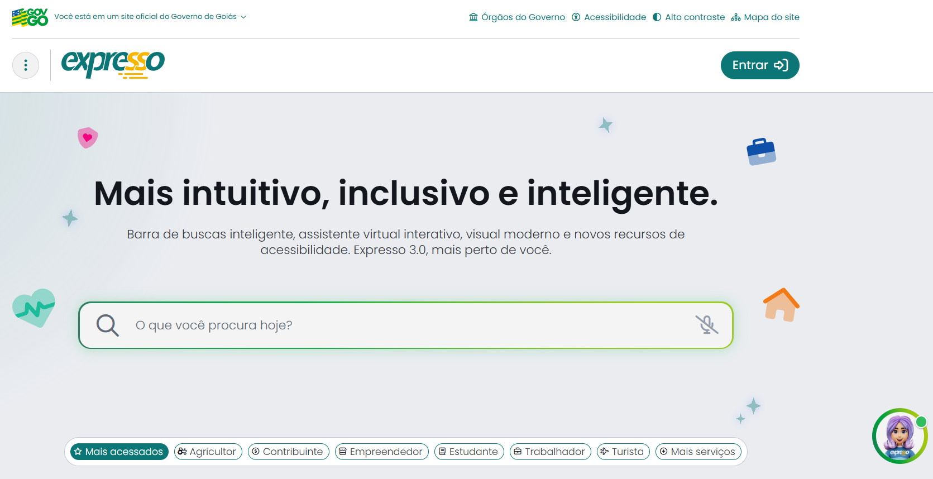
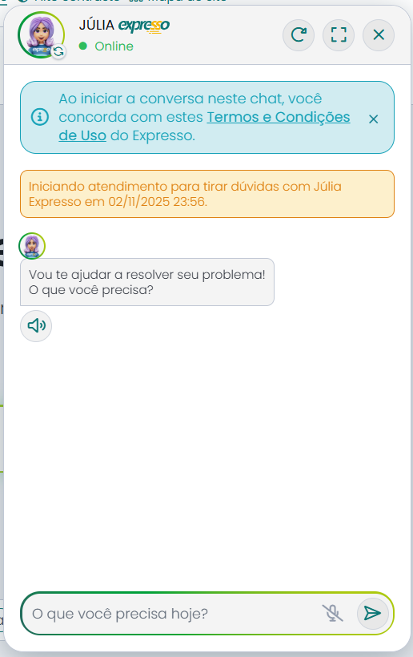
Caso de uso real - Despachante Virtual
Copyright Ⓒ 2025 - Todos os direitos reservados

Slide 17
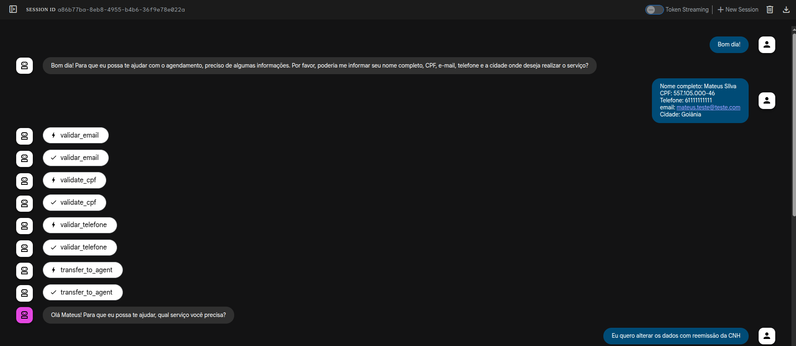
Caso de uso real - Despachante Virtual
Copyright Ⓒ 2025 - Todos os direitos reservados

Slide 18
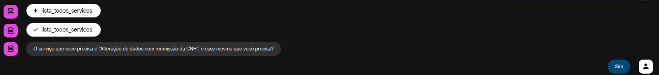
Caso de uso real - Despachante Virtual
Copyright Ⓒ 2025 - Todos os direitos reservados

Slide 19
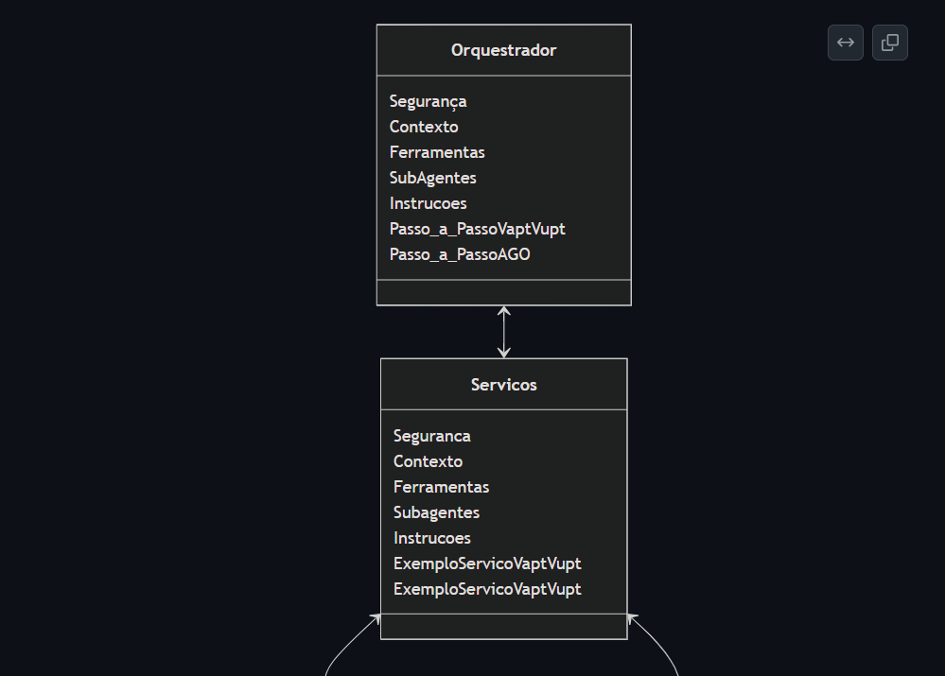
Caso de uso real - Despachante Virtual
Copyright Ⓒ 2025 - Todos os direitos reservados

Slide 20
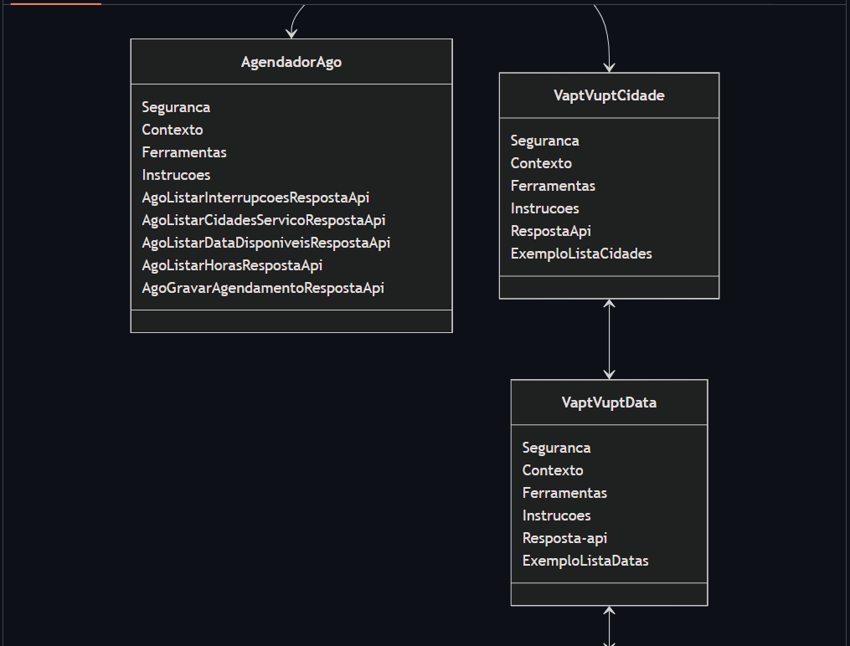
Caso de uso real - Despachante Virtual
Copyright Ⓒ 2025 - Todos os direitos reservados

Slide 21
Demonstração do ADK
ADK no ambiente do Google Collab
Copyright Ⓒ 2025 - Todos os direitos reservados

Slide 22
Agradecemos!
3 de Novembro de 2025
Copyright Ⓒ 2025 - Todos os direitos reservados

